Slide 1
2023 – Semaine 09 du Lundi 27 février au Samedi 4 mars

Slide 2
SCPI OUVERTES : à date chez CNP & BPCE VIE (HORS TEORA BY NWM) & SCPI en direct
RELATION UNIQUE : FAQ
Assurance Vie : Taux de rendement des fonds en euros 2022: dossier complet et fiche Mémo
Assurance Vie / Valeurs mobilières : VEGA IM : Performances des OG /GSM au 30 janvier 2023
Assurance Vie / Valeurs mobilières : VEGA IM : La lettre HEBDO du 20 février 2023
Semaine 09
2

Slide 3







ACTIONS COMMERCIALES / COLLECTE
SCPI OUVERTES A DATE CHEZ CNP & BPCE VIE (HORS TEORA BY NWM) & SCPI EN DIRECT
SCPI
Semaine 09
3

Slide 4
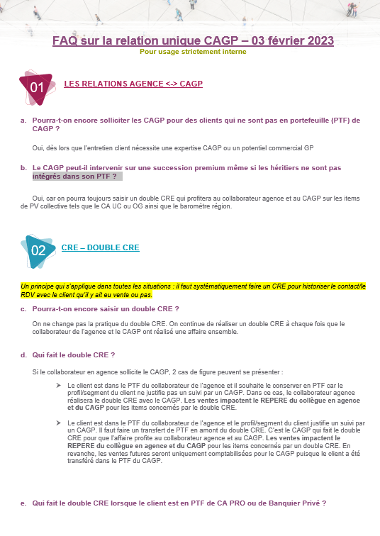
ACTIONS COMMERCIALES / COLLECTE
FAQ
Relation unique
Valeurs mobilières
Pour la consulter
cliquez sur l’ image →
Semaine 09
4

Slide 5
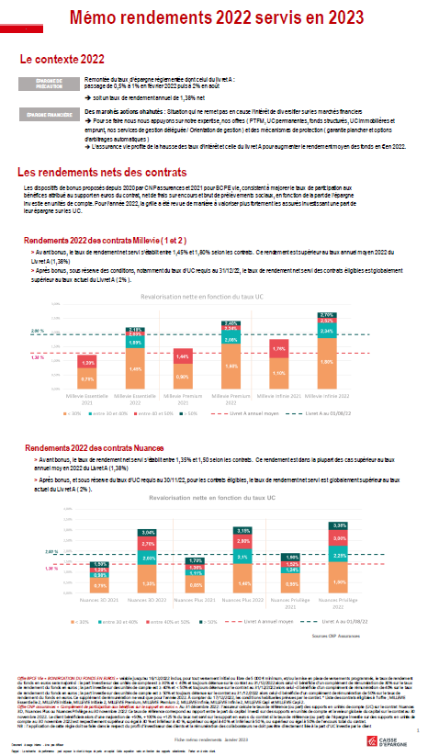
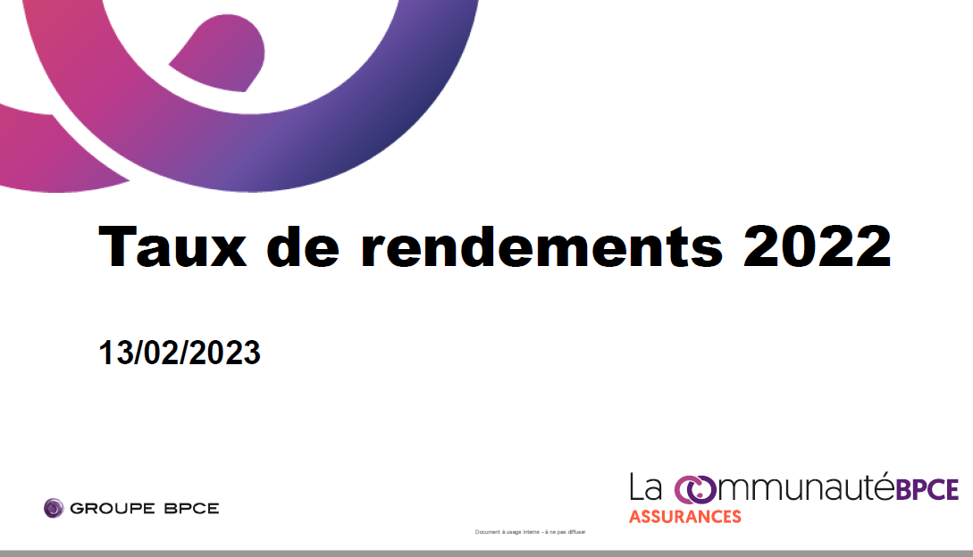
ACTIONS COMMERCIALES / COLLECTE
TAUX DE RENDEMENT DES FONDS EN EUROS 2022: DOSSIER COMPLET & FICHE MEM0
Fiche mémo
Retrouvez la stratégie des fonds en euros et les taux de rendements
servis en détails, ainsi que le dispositif d’accompagnement.
ASSURANCE VIE
CLIC
CLIC
Semaine 09
5

Slide 6

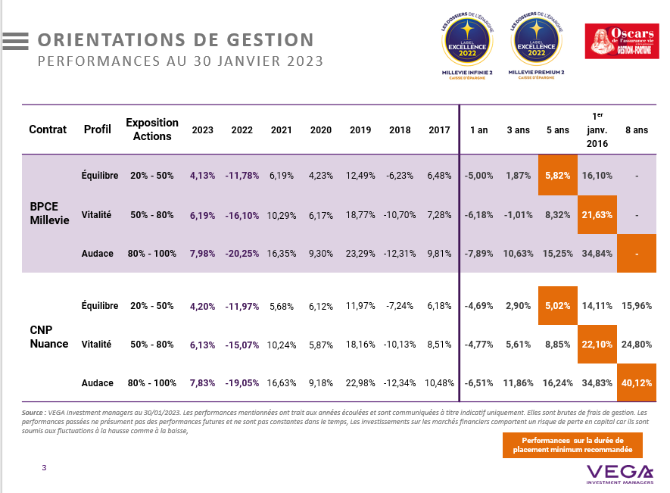

ACTIONS COMMERCIALES / COLLECTE
PERFORMANCES DES ORIENTATIONS DE GESTION AU 30/01/2023
MARCHES FINANCIERS
OG
Semaine 09
6

Slide 7
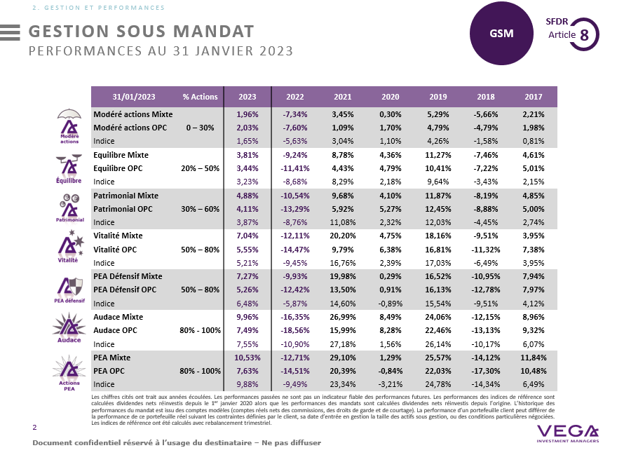
ACTIONS COMMERCIALES / COLLECTE
PERFORMANCES OG –GSM 31/01/2023
MARCHES FINANCIERS
OG-GSM
Semaine 09
7

Slide 8

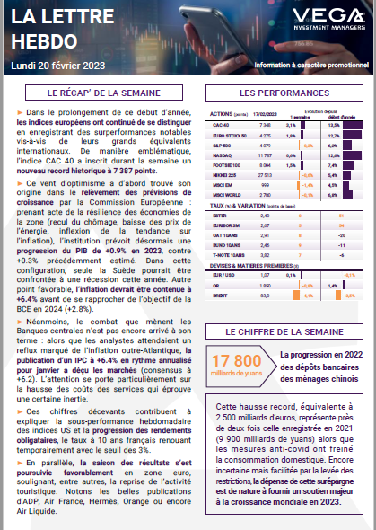
ACTIONS COMMERCIALES / TOUS DOMAINES
LA LETTRE HEBDO DU 20 FEVRIER 2023
MARCHES FINANCIERS
Pour la consulter
cliquez sur l’ image →
Semaine 09
8

